Slide 1
Java 游戏开发入门
第八课
主讲老师：靳海江

Slide 2
排行榜功能需求
根据击杀胜利次数进行排名；
显示排名 Id、用户头像、用户名称、胜利次数；
最多显示 10 个用户；
未来可能会增加胜率排名、等级排名等；
未来还可能会增加排名奖励功能；

Slide 3
不就排个数吗？
修改 Protobuf 消息协议文档；
增加 GetRankCmd 和 GetRankResult；
增加 GetRankCmdHandler 类；
修改 UserAttkCmdHandler 类完成排行榜功能；

Slide 4
潜在问题
如果在未来扩展功能，修改代码，则需要重启游戏服务器；
如果在运行期间出现 Bug，将如何修复；
《钢铁元帅》项目竞技场排行榜的事故；
功能需求 .VS. 非功能需求；
不仅要完成功能；
还要考虑在不影响主业务前提下，修复问题和扩展新功能；

Slide 5
解 决 方 案

Slide 6
Redis 的命令
hset、hget；
hincrby；
zadd；
zrange、zrevrange；

Slide 7
User_1
BasicInfo ( 包括用户 Id、名称、英雄形象 )
Win
Lose
User_2
BasicInfo
Win
Lose
...
User_N
BasicInfo
Win
Lose

Slide 8
Map + List
Map 存储用户的基本信息和输赢次数；
List 存储用户 Id 排名；
获取排行榜列表：
到 List 中拿到用户 Id 排名；
根据用户 Id 到 Map 里取出基本信息和输赢次数；

Slide 9
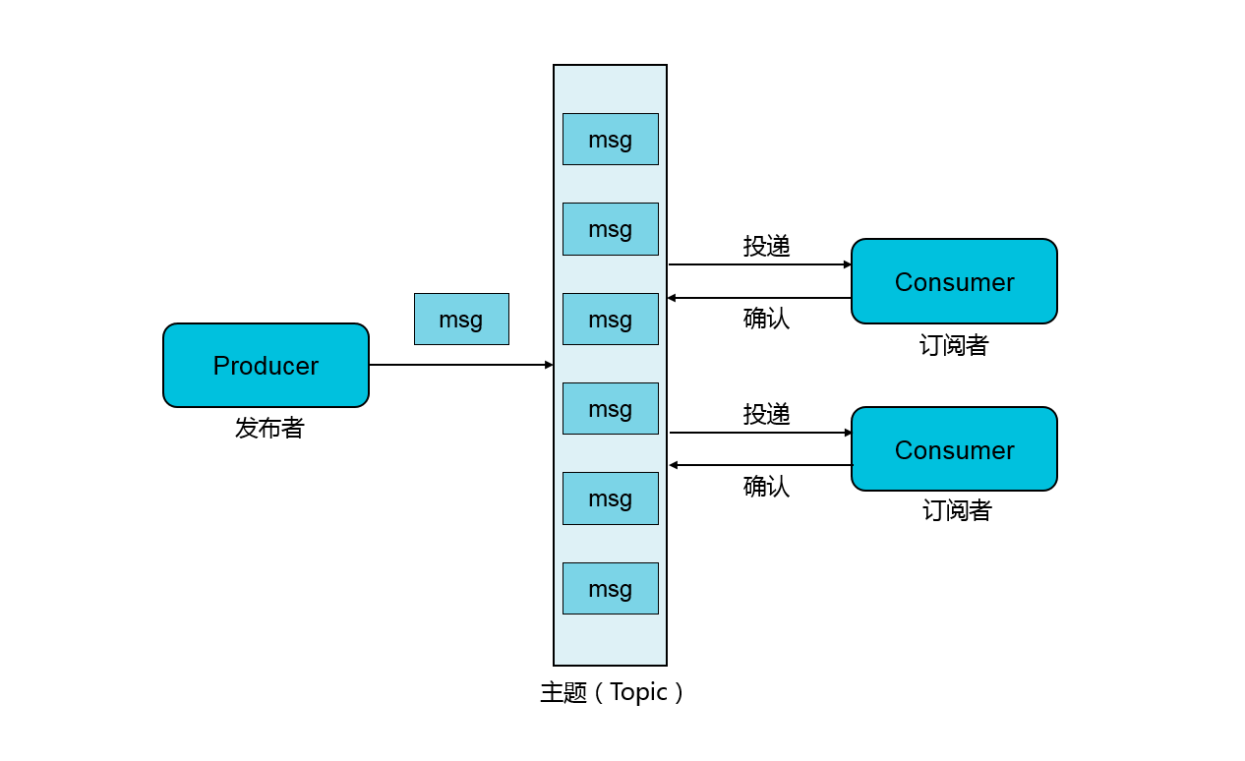
RocketMQ 简介
http://rocketmq.apache.org/

Slide 10
RocketMQ 命令行
查看主题列表：
mqadmin topicList –n <namesrvAddr>
打印主题中的消息：
mqadmin printMsg –n <namesrvAddr> -t <topic>

Slide 11
如果想要连接自己的服务器调试代码的话，
请使用这个地址：
http://cdn0001.afrxvk.cn/hero_story/demo/step040/index.html?serverAddr=127.0.0.1:12345
注意这里改成 040 了

